Slide 1

EQE776 – Trabalho Final
Simulação Estática de uma Unidade de Tratamento de Águas Ácidas em Refinaria de Petróleo: Estudo da Torre Esgotadora de H2S
Aluno: Francisco Davi Belo Rodrigues
2025-11

Slide 2
Introdução – Processo e Modelagem
Objetivo
Simular uma torre de esgotamento de H2S de um sistema de tratamento de águas ácidas de 2 torres
Avaliar o impacto de alterações na carga (teor de contaminantes, vazão e temperatura) no limite de estabilidade térmica da torre (ponto de máxima recuperação de H2S)
Obter um modelo robusto que possa ser convertido em simulação dinâmica que subsidiará treinamentos de agentes de aprendizado por reforço para realizar o controle do sistema.

Slide 3
Metodologia
Simulação:
Aspen Plus V14
Modelo Termodinâmico:
GPSWAT

Slide 4
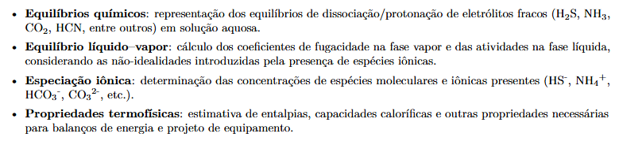
Metodologia
Modelo Termodinâmico GPSWAT
Desenvolvido em 1990 pelo Gas Process Association
Específico para aplicações em sistemas de águas ácidas
Baseado em correções empíricas ajustadas a extensos bancos de equilíbrio de fases para soluções aquosas contendo eletrólitos fracos, incorporando os seguintes aspectos:

Slide 5
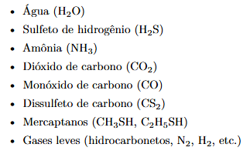
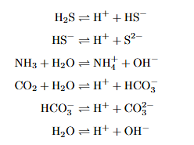
Metodologia
Modelo Termodinâmico GPSWAT
Componentes e Reações Consideradas:

Slide 6
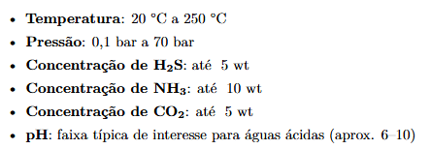
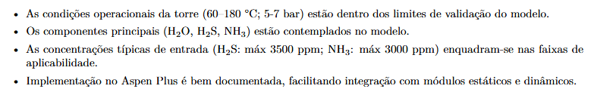
Metodologia
Modelo Termodinâmico GPSWAT
Limites de aplicabilidade:
Adequação ao presente trabalho:

Slide 7
Metodologia
Estratégia de simulação
1. Desenvolvimento do modelo estático em Aspen Plus V14
2. Análise de Sensibilidade
3. Exportação dos dados
4. Análise e interpretação dos resultados obtidos

Slide 8
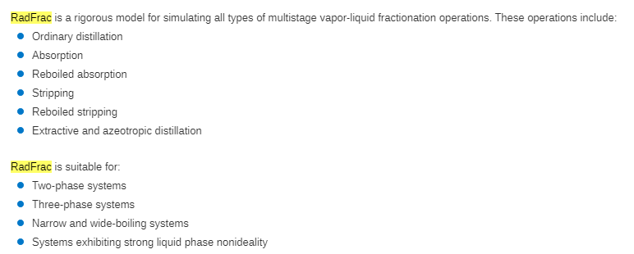
Metodologia
Configuração do modelo
Bloco: RadFrac

Slide 9
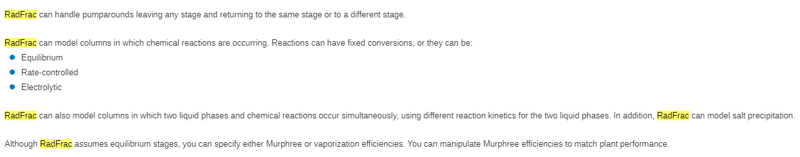
Metodologia
Configuração do modelo
Bloco: RadFrac

Slide 10
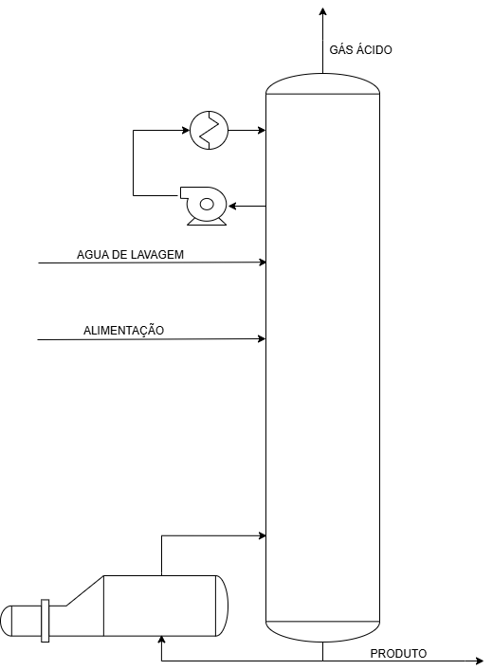
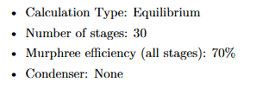
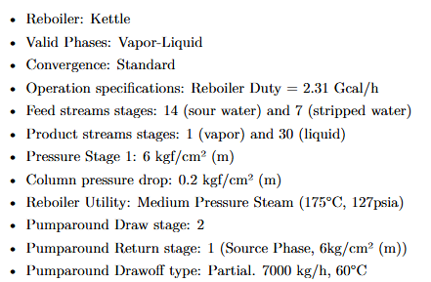
Metodologia
Configuração do modelo – Bloco RadFrac

Slide 11
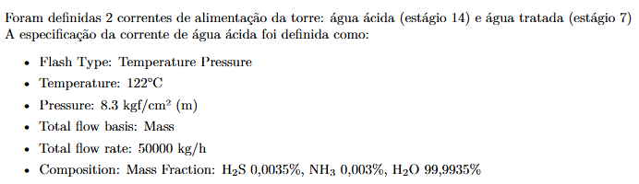
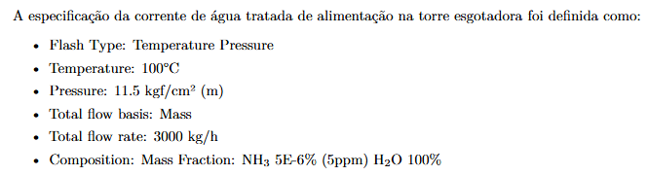
Metodologia
Configuração do modelo – Bloco RadFrac
Notes:
Essa alimentação de água tratada no estágio 7 serve como acréscimo de um refluxo líquido ao refluxo gerado pelopumparound além de uma seção de lavagem interna para remoção adicional de NH

Slide 12
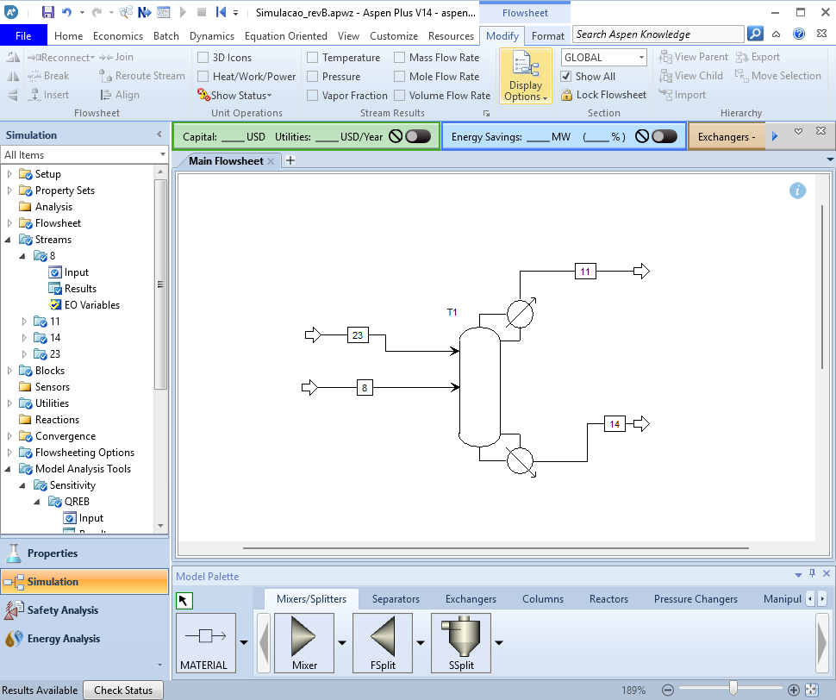
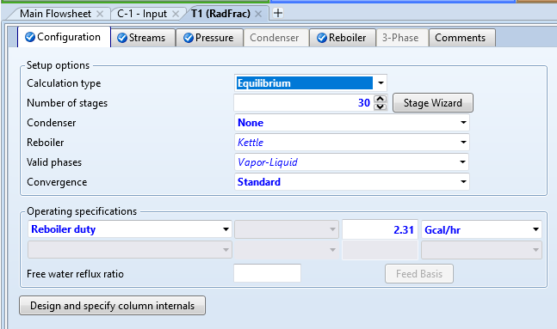
Metodologia
Configuração do modelo – Bloco RadFrac
Notes:
Essa alimentação de água tratada no estágio 7 serve como acréscimo de um refluxo líquido ao refluxo gerado pelopumparound além de uma seção de lavagem interna para remoção adicional de NH

Slide 13
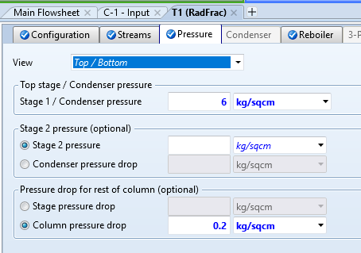
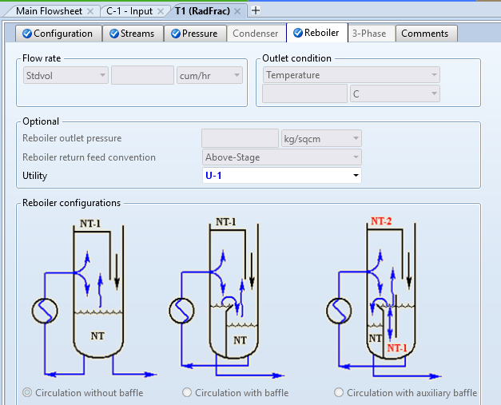
Metodologia
Configuração do modelo – Bloco RadFrac
Notes:
Essa alimentação de água tratada no estágio 7 serve como acréscimo de um refluxo líquido ao refluxo gerado pelopumparound além de uma seção de lavagem interna para remoção adicional de NH

Slide 14
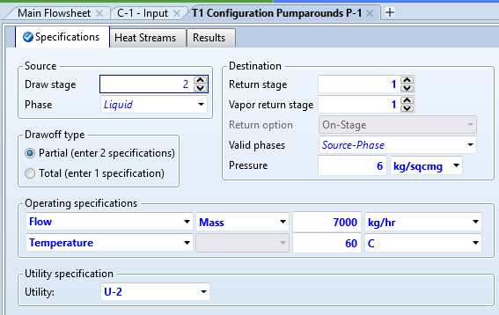
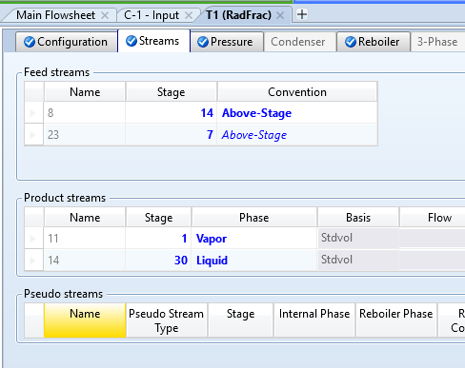
Metodologia
Configuração do modelo – Bloco RadFrac
Notes:
Essa alimentação de água tratada no estágio 7 serve como acréscimo de um refluxo líquido ao refluxo gerado pelopumparound além de uma seção de lavagem interna para remoção adicional de NH

Slide 15
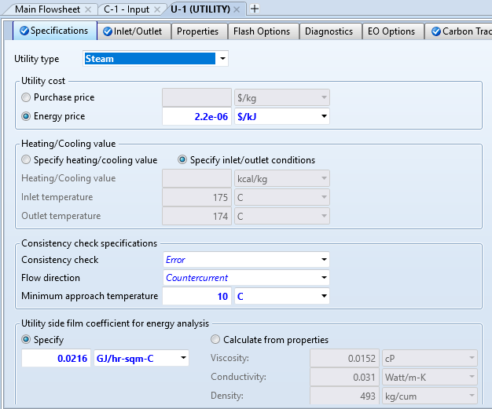
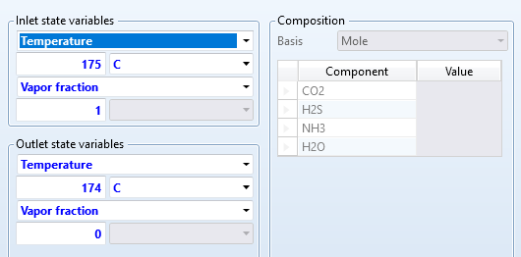
Metodologia
Configuração do modelo – Utilidades
Notes:
Essa alimentação de água tratada no estágio 7 serve como acréscimo de um refluxo líquido ao refluxo gerado pelopumparound além de uma seção de lavagem interna para remoção adicional de NH

Slide 16
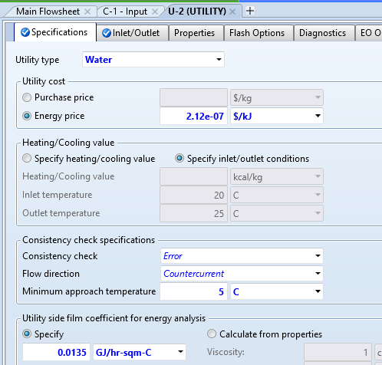
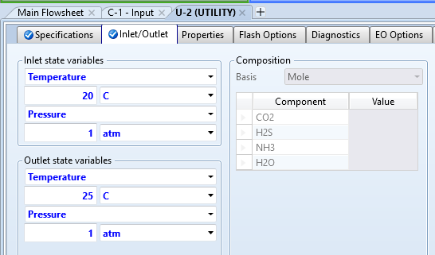
Metodologia
Configuração do modelo – Utilidades
Notes:
Essa alimentação de água tratada no estágio 7 serve como acréscimo de um refluxo líquido ao refluxo gerado pelopumparound além de uma seção de lavagem interna para remoção adicional de NH

Slide 17
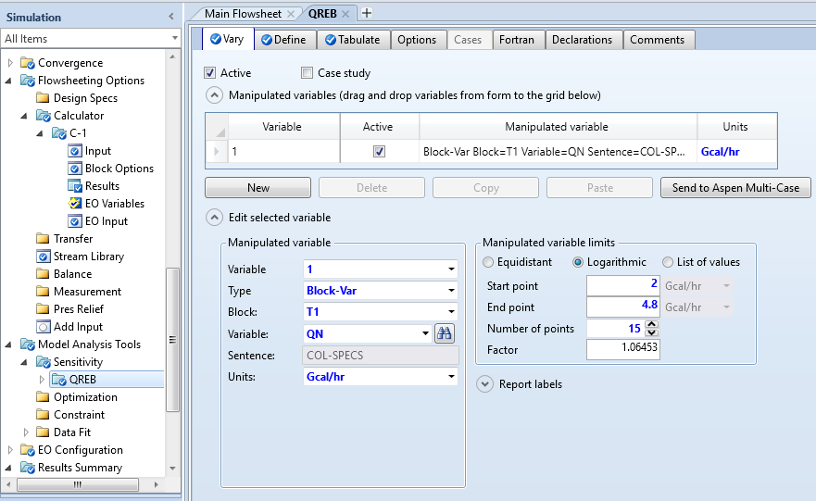
Metodologia
Configuração do modelo – Módulo de análise de sensibilidade
Notes:
Essa alimentação de água tratada no estágio 7 serve como acréscimo de um refluxo líquido ao refluxo gerado pelopumparound além de uma seção de lavagem interna para remoção adicional de NH

Slide 18
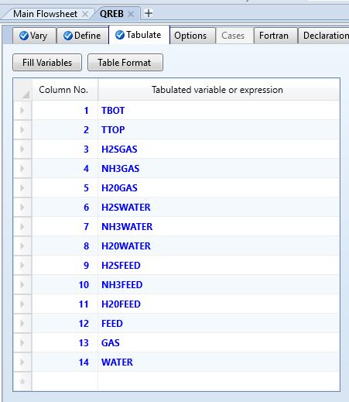
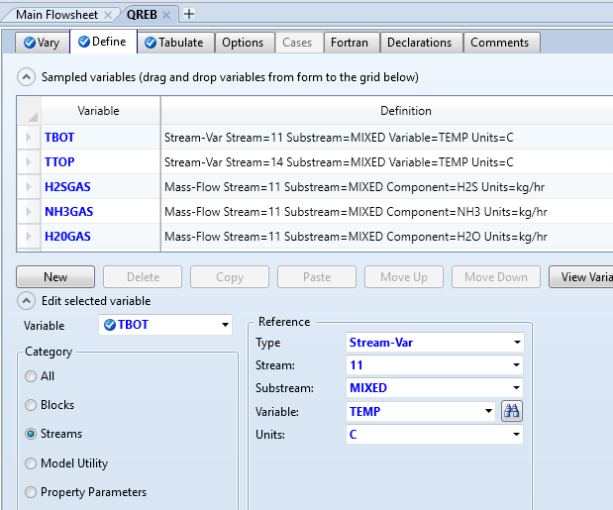
Metodologia
Configuração do modelo – Módulo de análise de sensibilidade
Notes:
Essa alimentação de água tratada no estágio 7 serve como acréscimo de um refluxo líquido ao refluxo gerado pelopumparound além de uma seção de lavagem interna para remoção adicional de NH

Slide 19
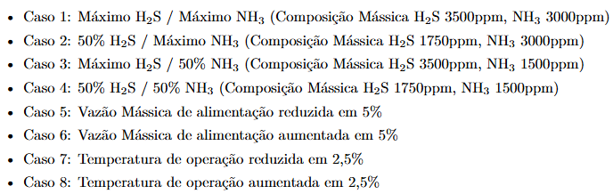
Metodologia
Casos de estudo:
Notes:
Essa alimentação de água tratada no estágio 7 serve como acréscimo de um refluxo líquido ao refluxo gerado pelopumparound além de uma seção de lavagem interna para remoção adicional de NH

Slide 20
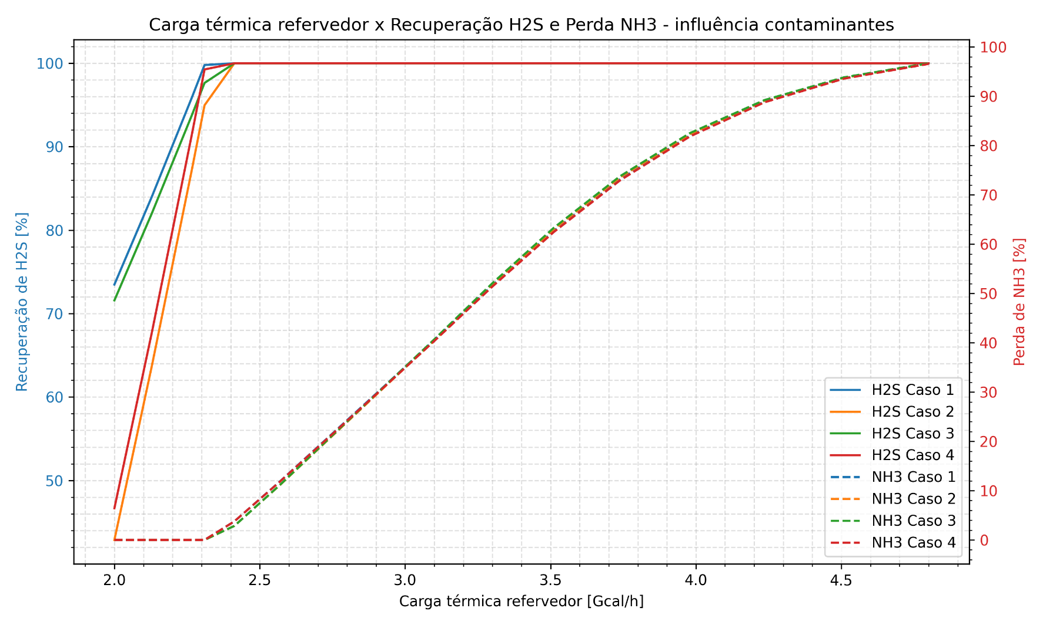
Resultados
Caso 1: H2S 3500 ppm, NH3 3000 ppm
Caso 2: H2S 1750 ppm, NH3 3000 ppm
Caso 3: H2S 3500 ppm, NH3 1500 ppm
Caso 4: H2S 1750 ppm, NH3 1500 ppm
Caso 5: Vazão alim. em 95%
Caso 6: Vazão alim. em 105%
Caso 7: Temp. alim, em 97,5%
Caso 8: Temp. alim. em 102,5%

Slide 21
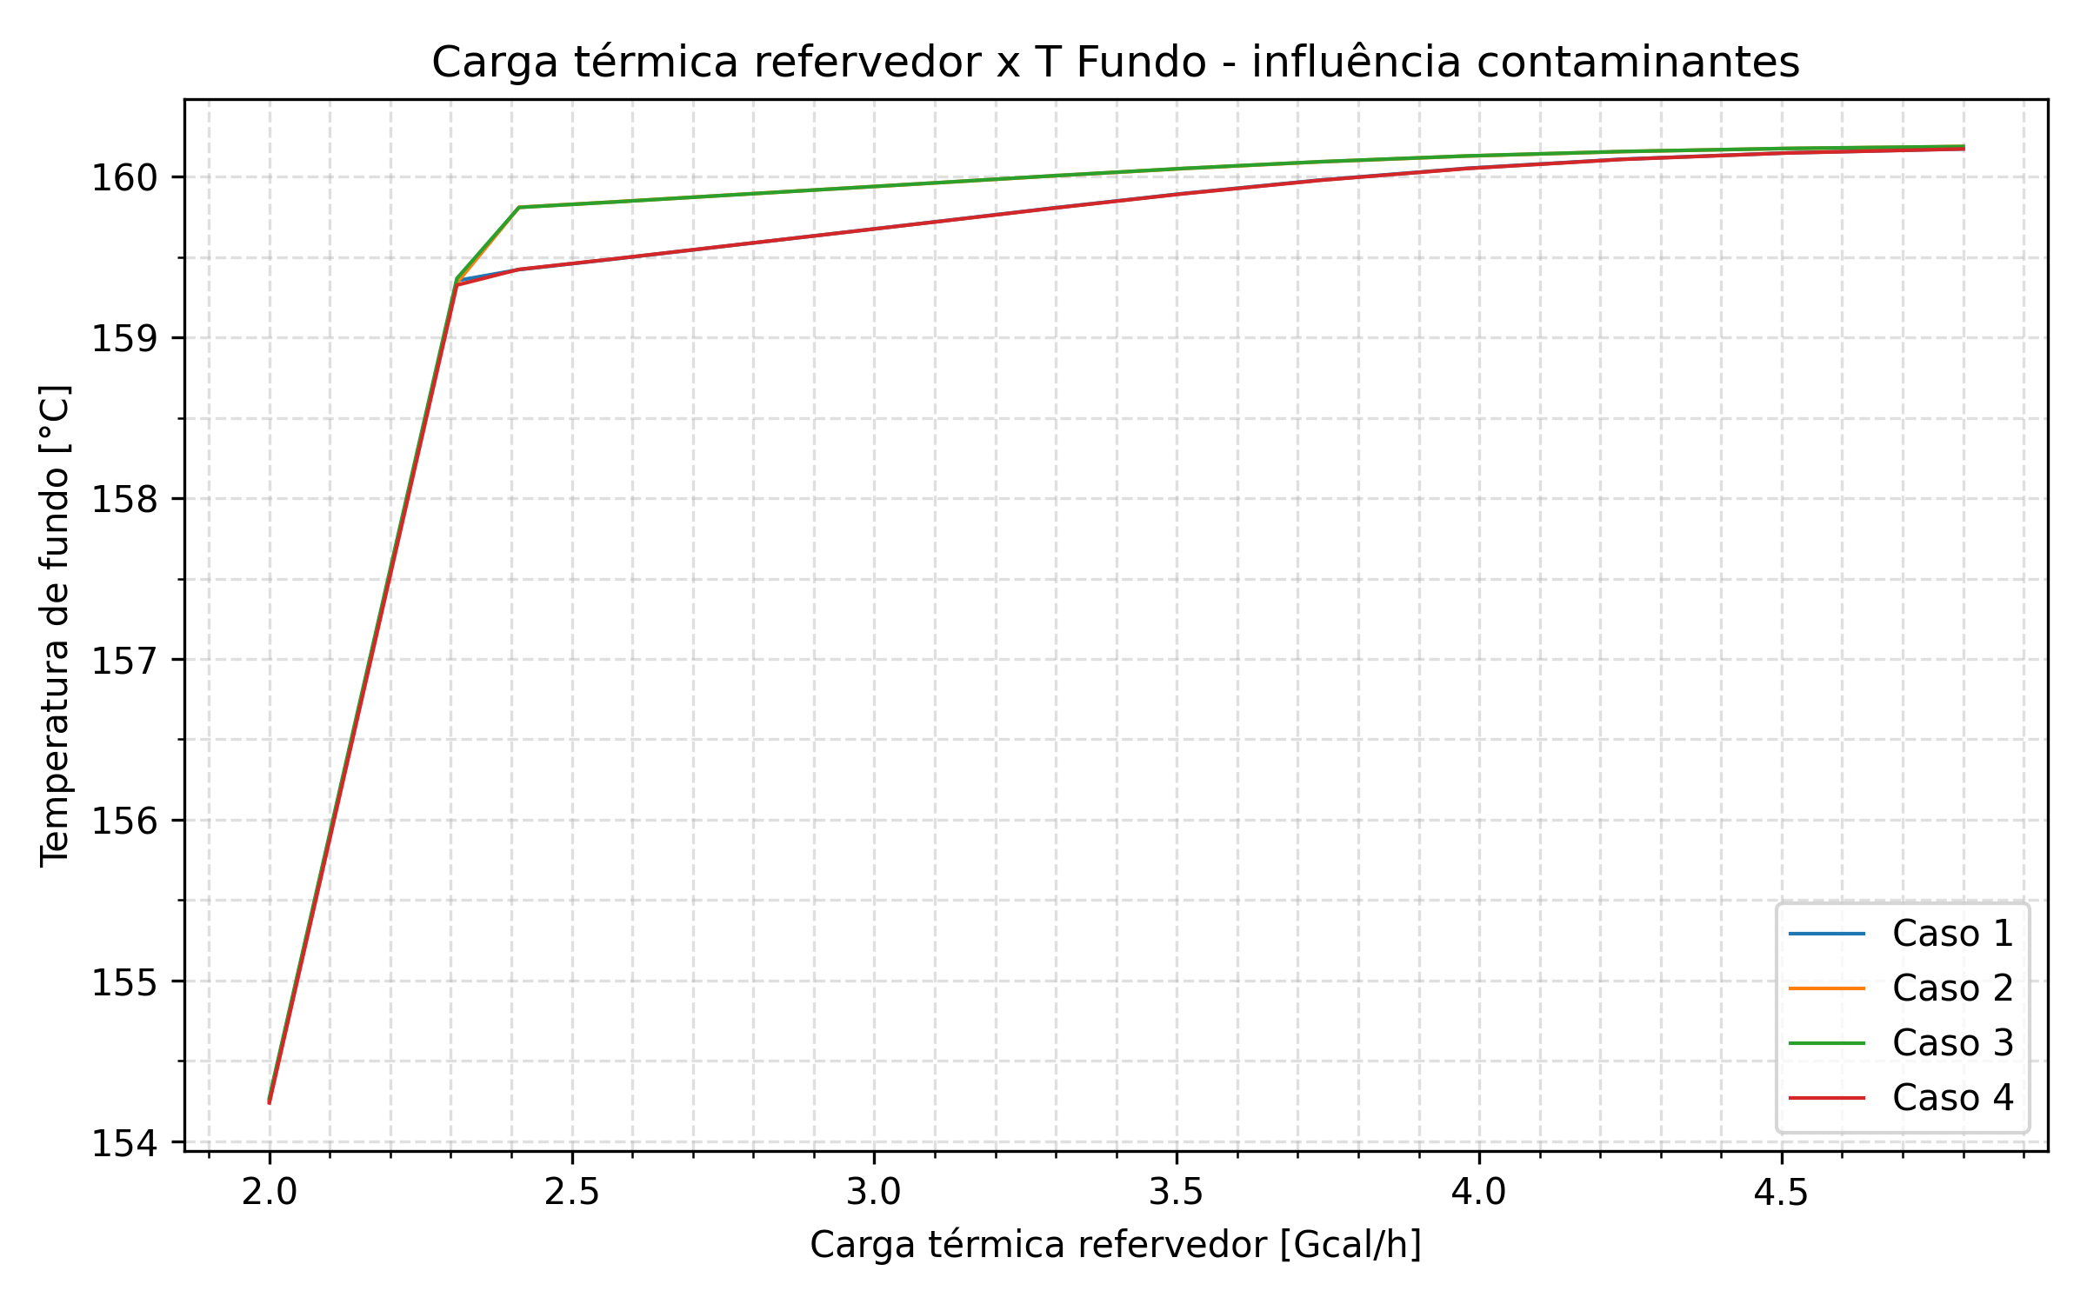
Resultados
Caso 1: H2S 3500 ppm, NH3 3000 ppm
Caso 2: H2S 1750 ppm, NH3 3000 ppm
Caso 3: H2S 3500 ppm, NH3 1500 ppm
Caso 4: H2S 1750 ppm, NH3 1500 ppm
Caso 5: Vazão alim. em 95%
Caso 6: Vazão alim. em 105%
Caso 7: Temp. alim, em 97,5%
Caso 8: Temp. alim. em 102,5%

Slide 22
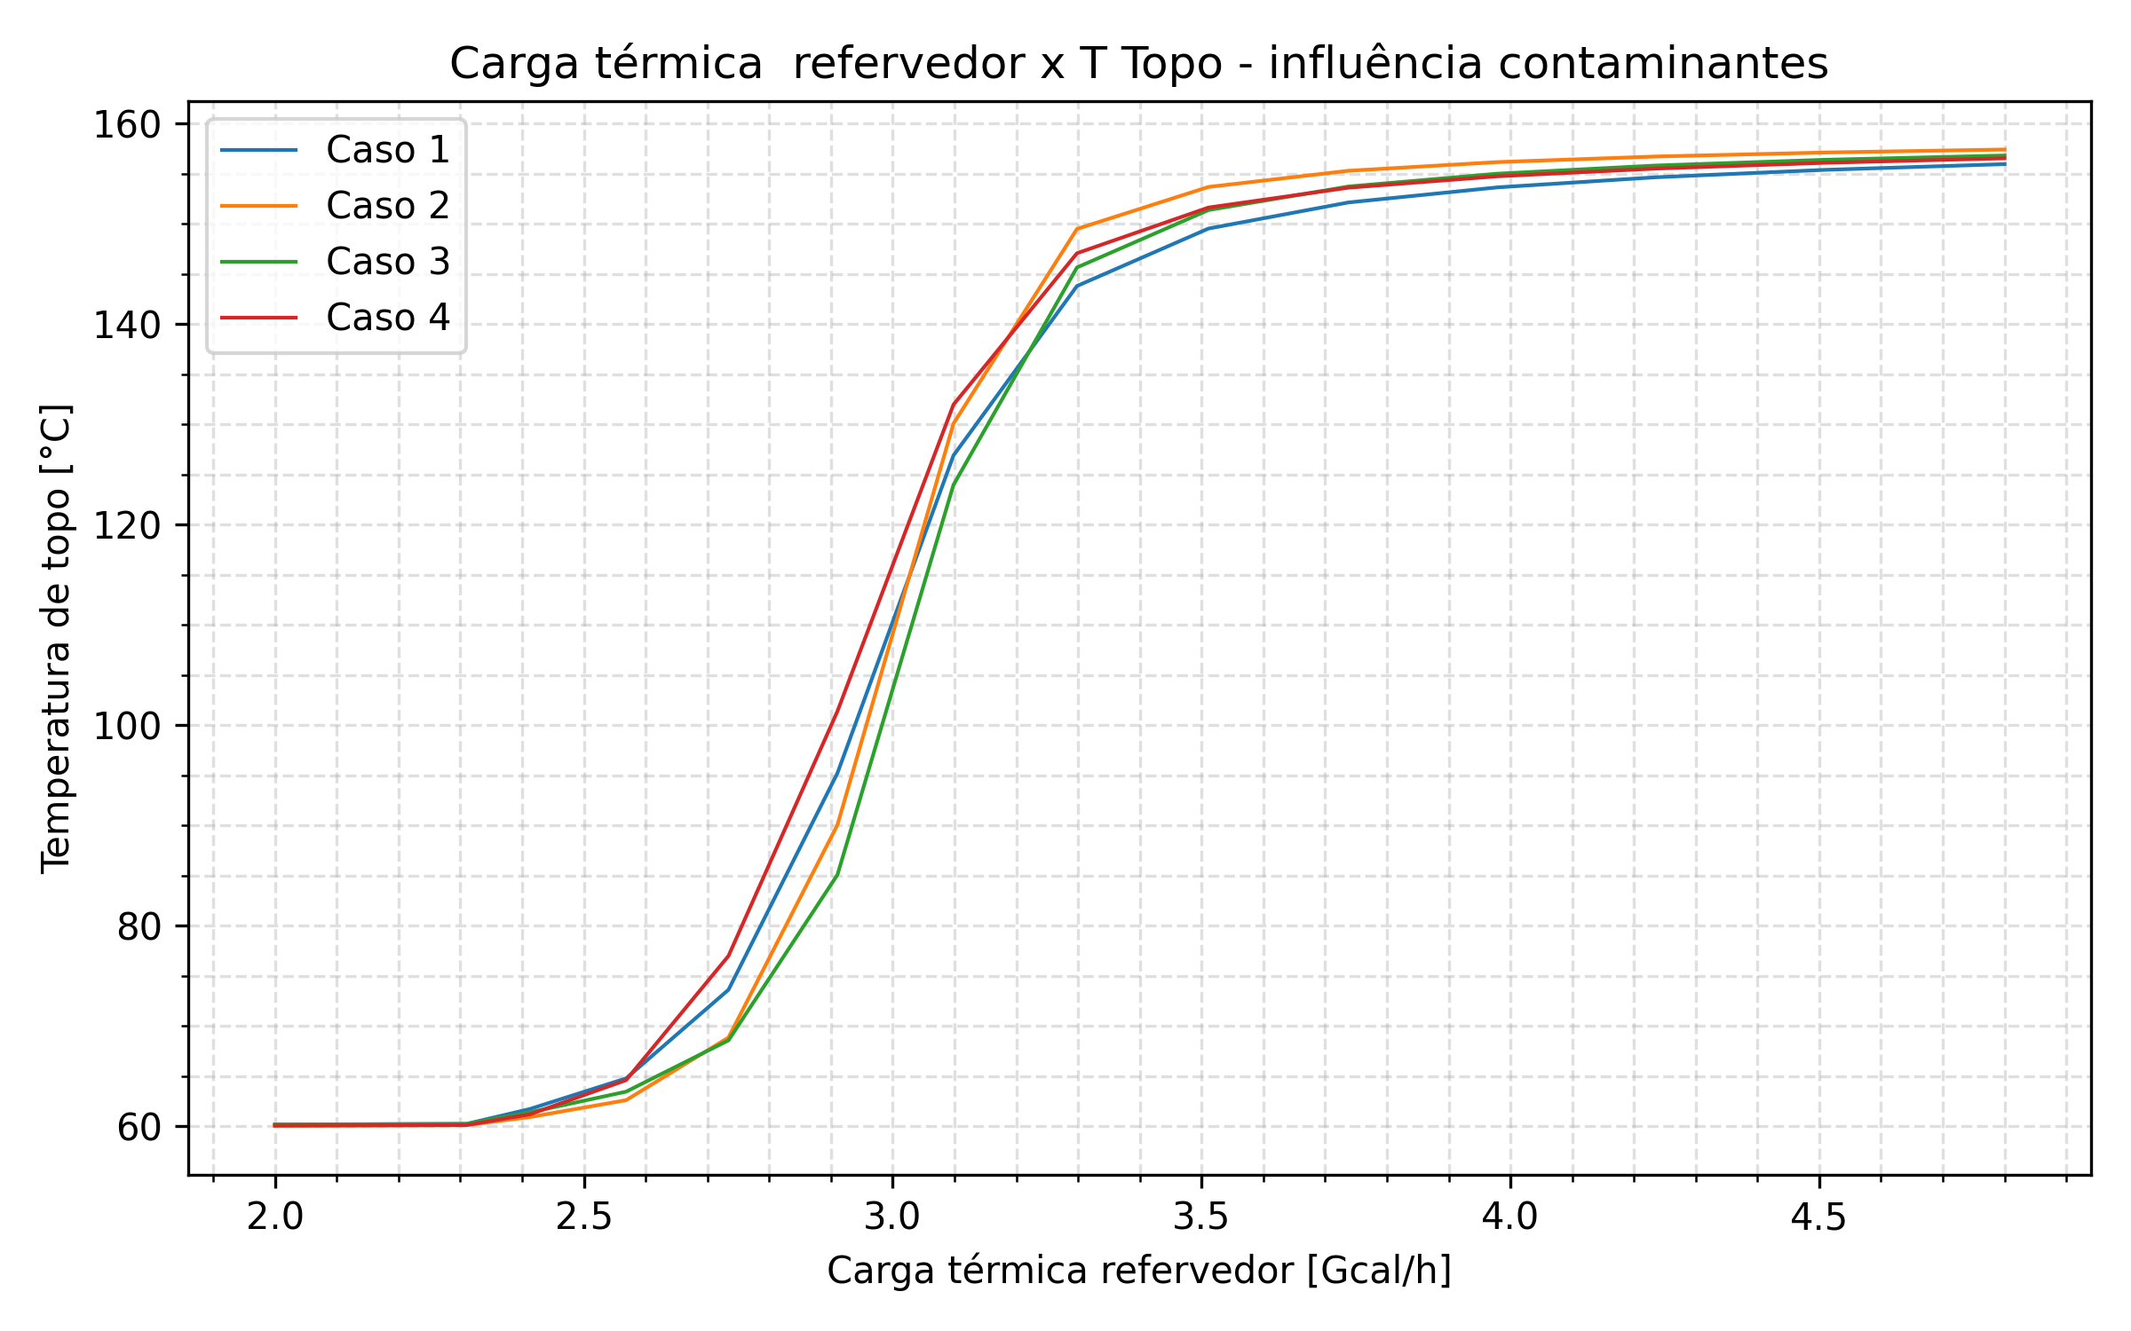
Resultados
Caso 1: H2S 3500 ppm, NH3 3000 ppm
Caso 2: H2S 1750 ppm, NH3 3000 ppm
Caso 3: H2S 3500 ppm, NH3 1500 ppm
Caso 4: H2S 1750 ppm, NH3 1500 ppm
Caso 5: Vazão alim. em 95%
Caso 6: Vazão alim. em 105%
Caso 7: Temp. alim, em 97,5%
Caso 8: Temp. alim. em 102,5%

Slide 23
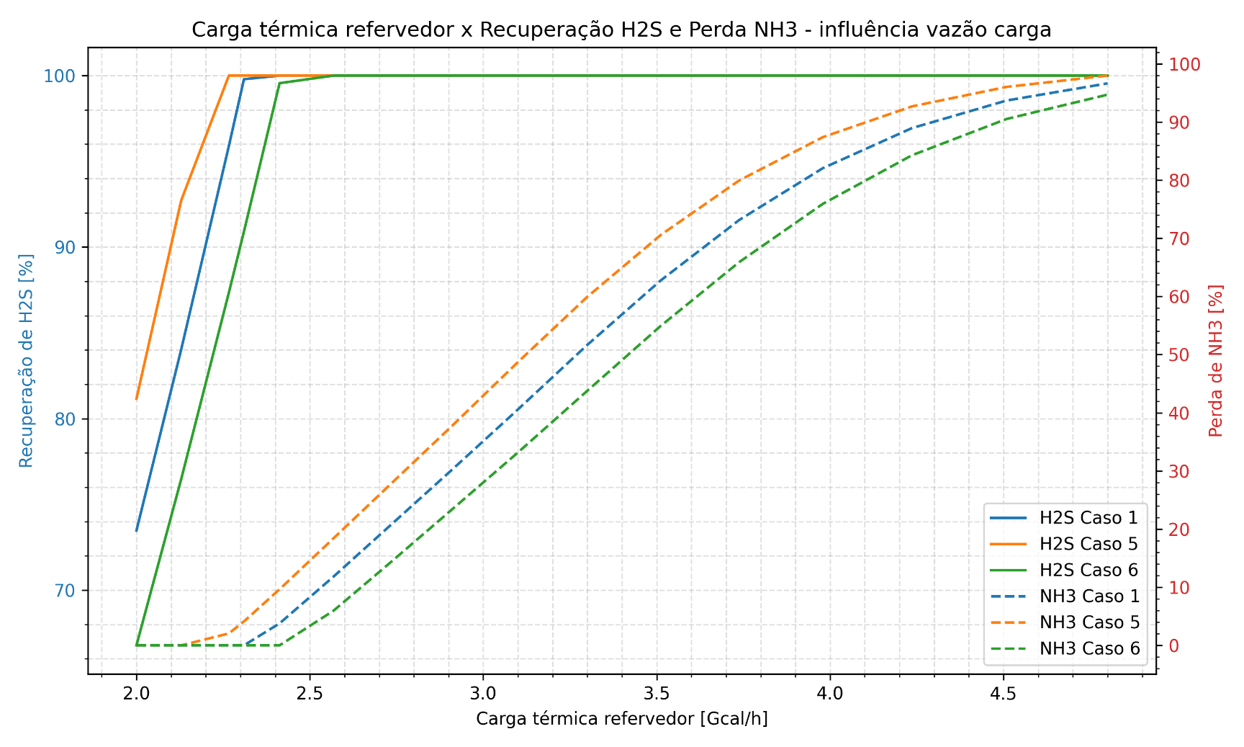
Resultados
Caso 1: H2S 3500 ppm, NH3 3000 ppm
Caso 2: H2S 1750 ppm, NH3 3000 ppm
Caso 3: H2S 3500 ppm, NH3 1500 ppm
Caso 4: H2S 1750 ppm, NH3 1500 ppm
Caso 5: Vazão alim. em 95%
Caso 6: Vazão alim. em 105%
Caso 7: Temp. alim, em 97,5%
Caso 8: Temp. alim. em 102,5%

Slide 24
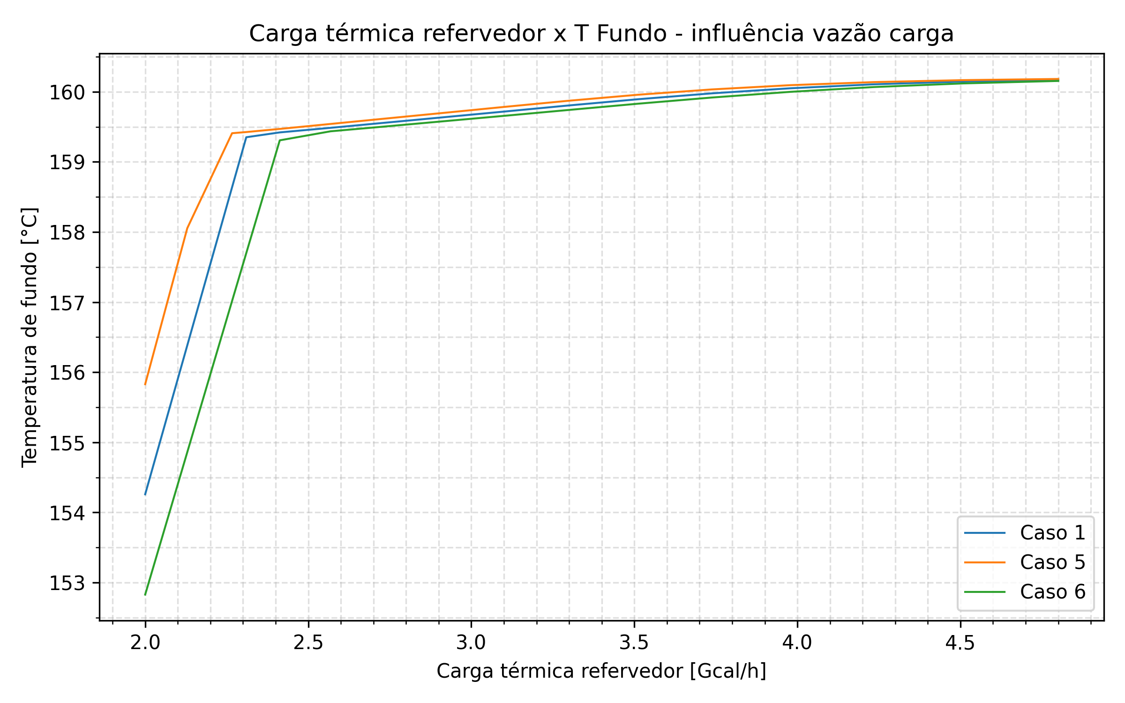
Resultados
Caso 1: H2S 3500 ppm, NH3 3000 ppm
Caso 2: H2S 1750 ppm, NH3 3000 ppm
Caso 3: H2S 3500 ppm, NH3 1500 ppm
Caso 4: H2S 1750 ppm, NH3 1500 ppm
Caso 5: Vazão alim. em 95%
Caso 6: Vazão alim. em 105%
Caso 7: Temp. alim, em 97,5%
Caso 8: Temp. alim. em 102,5%

Slide 25
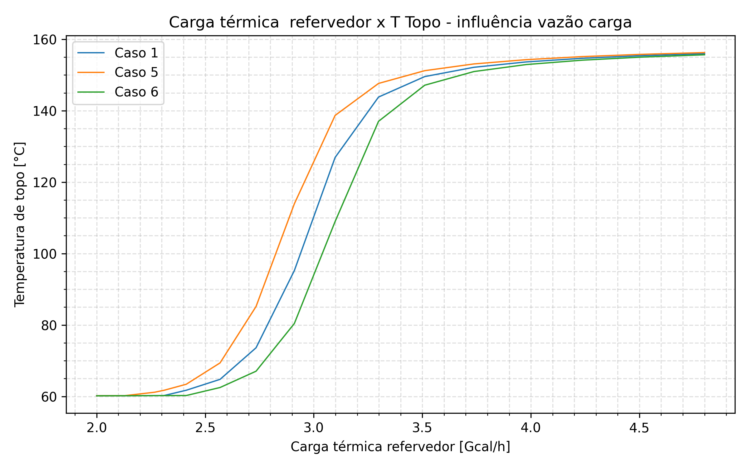
Resultados
Caso 1: H2S 3500 ppm, NH3 3000 ppm
Caso 2: H2S 1750 ppm, NH3 3000 ppm
Caso 3: H2S 3500 ppm, NH3 1500 ppm
Caso 4: H2S 1750 ppm, NH3 1500 ppm
Caso 5: Vazão alim. em 95%
Caso 6: Vazão alim. em 105%
Caso 7: Temp. alim, em 97,5%
Caso 8: Temp. alim. em 102,5%

Slide 26
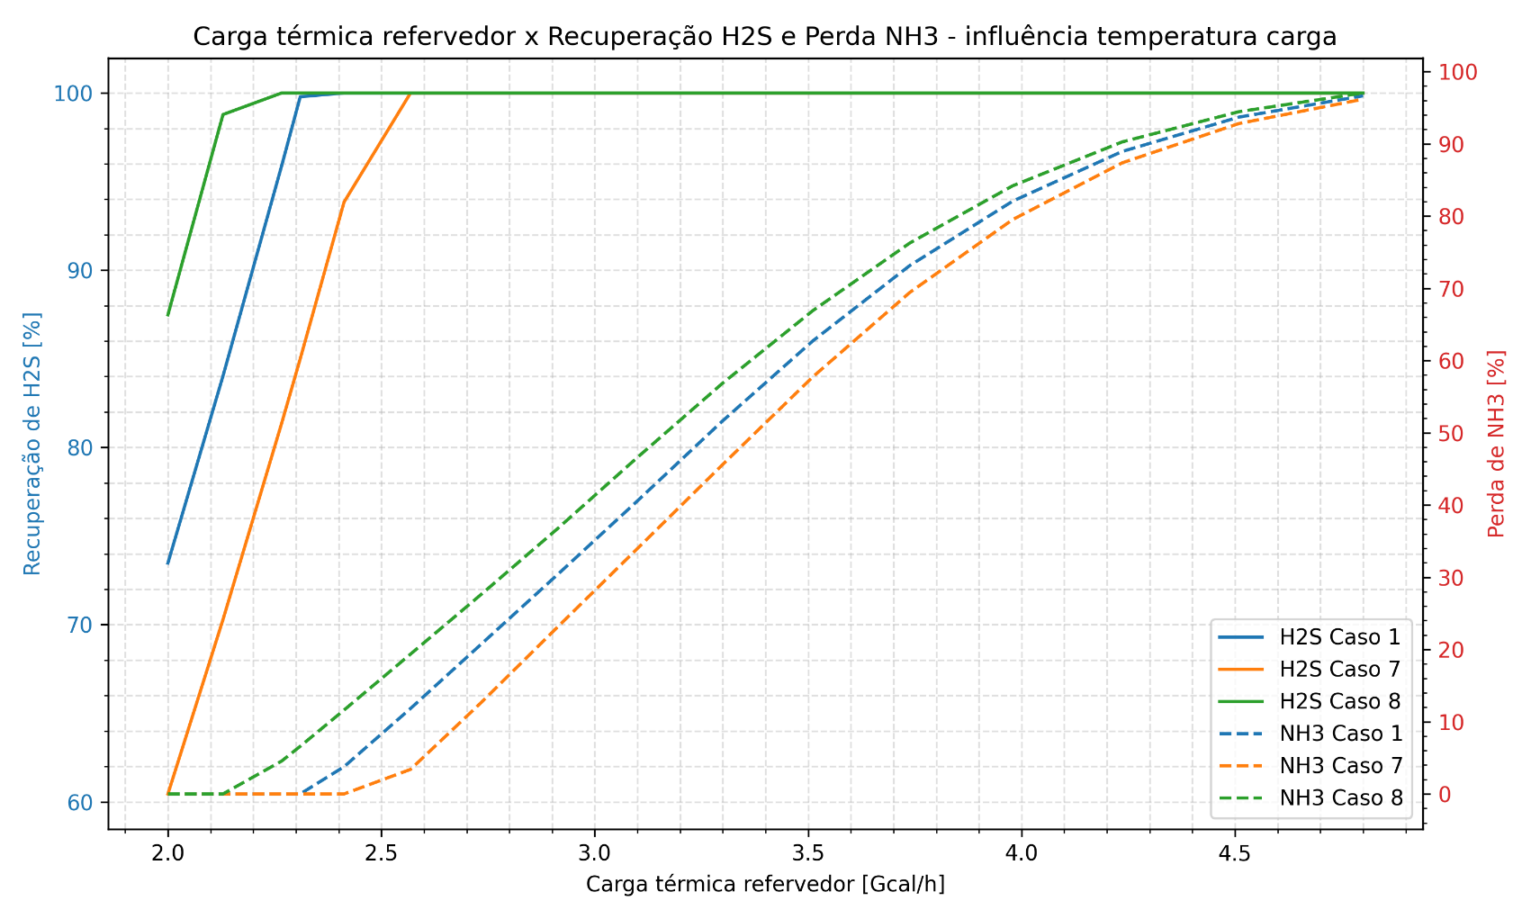
Resultados
Caso 1: H2S 3500 ppm, NH3 3000 ppm
Caso 2: H2S 1750 ppm, NH3 3000 ppm
Caso 3: H2S 3500 ppm, NH3 1500 ppm
Caso 4: H2S 1750 ppm, NH3 1500 ppm
Caso 5: Vazão alim. em 95%
Caso 6: Vazão alim. em 105%
Caso 7: Temp. alim, em 97,5%
Caso 8: Temp. alim. em 102,5%

Slide 27
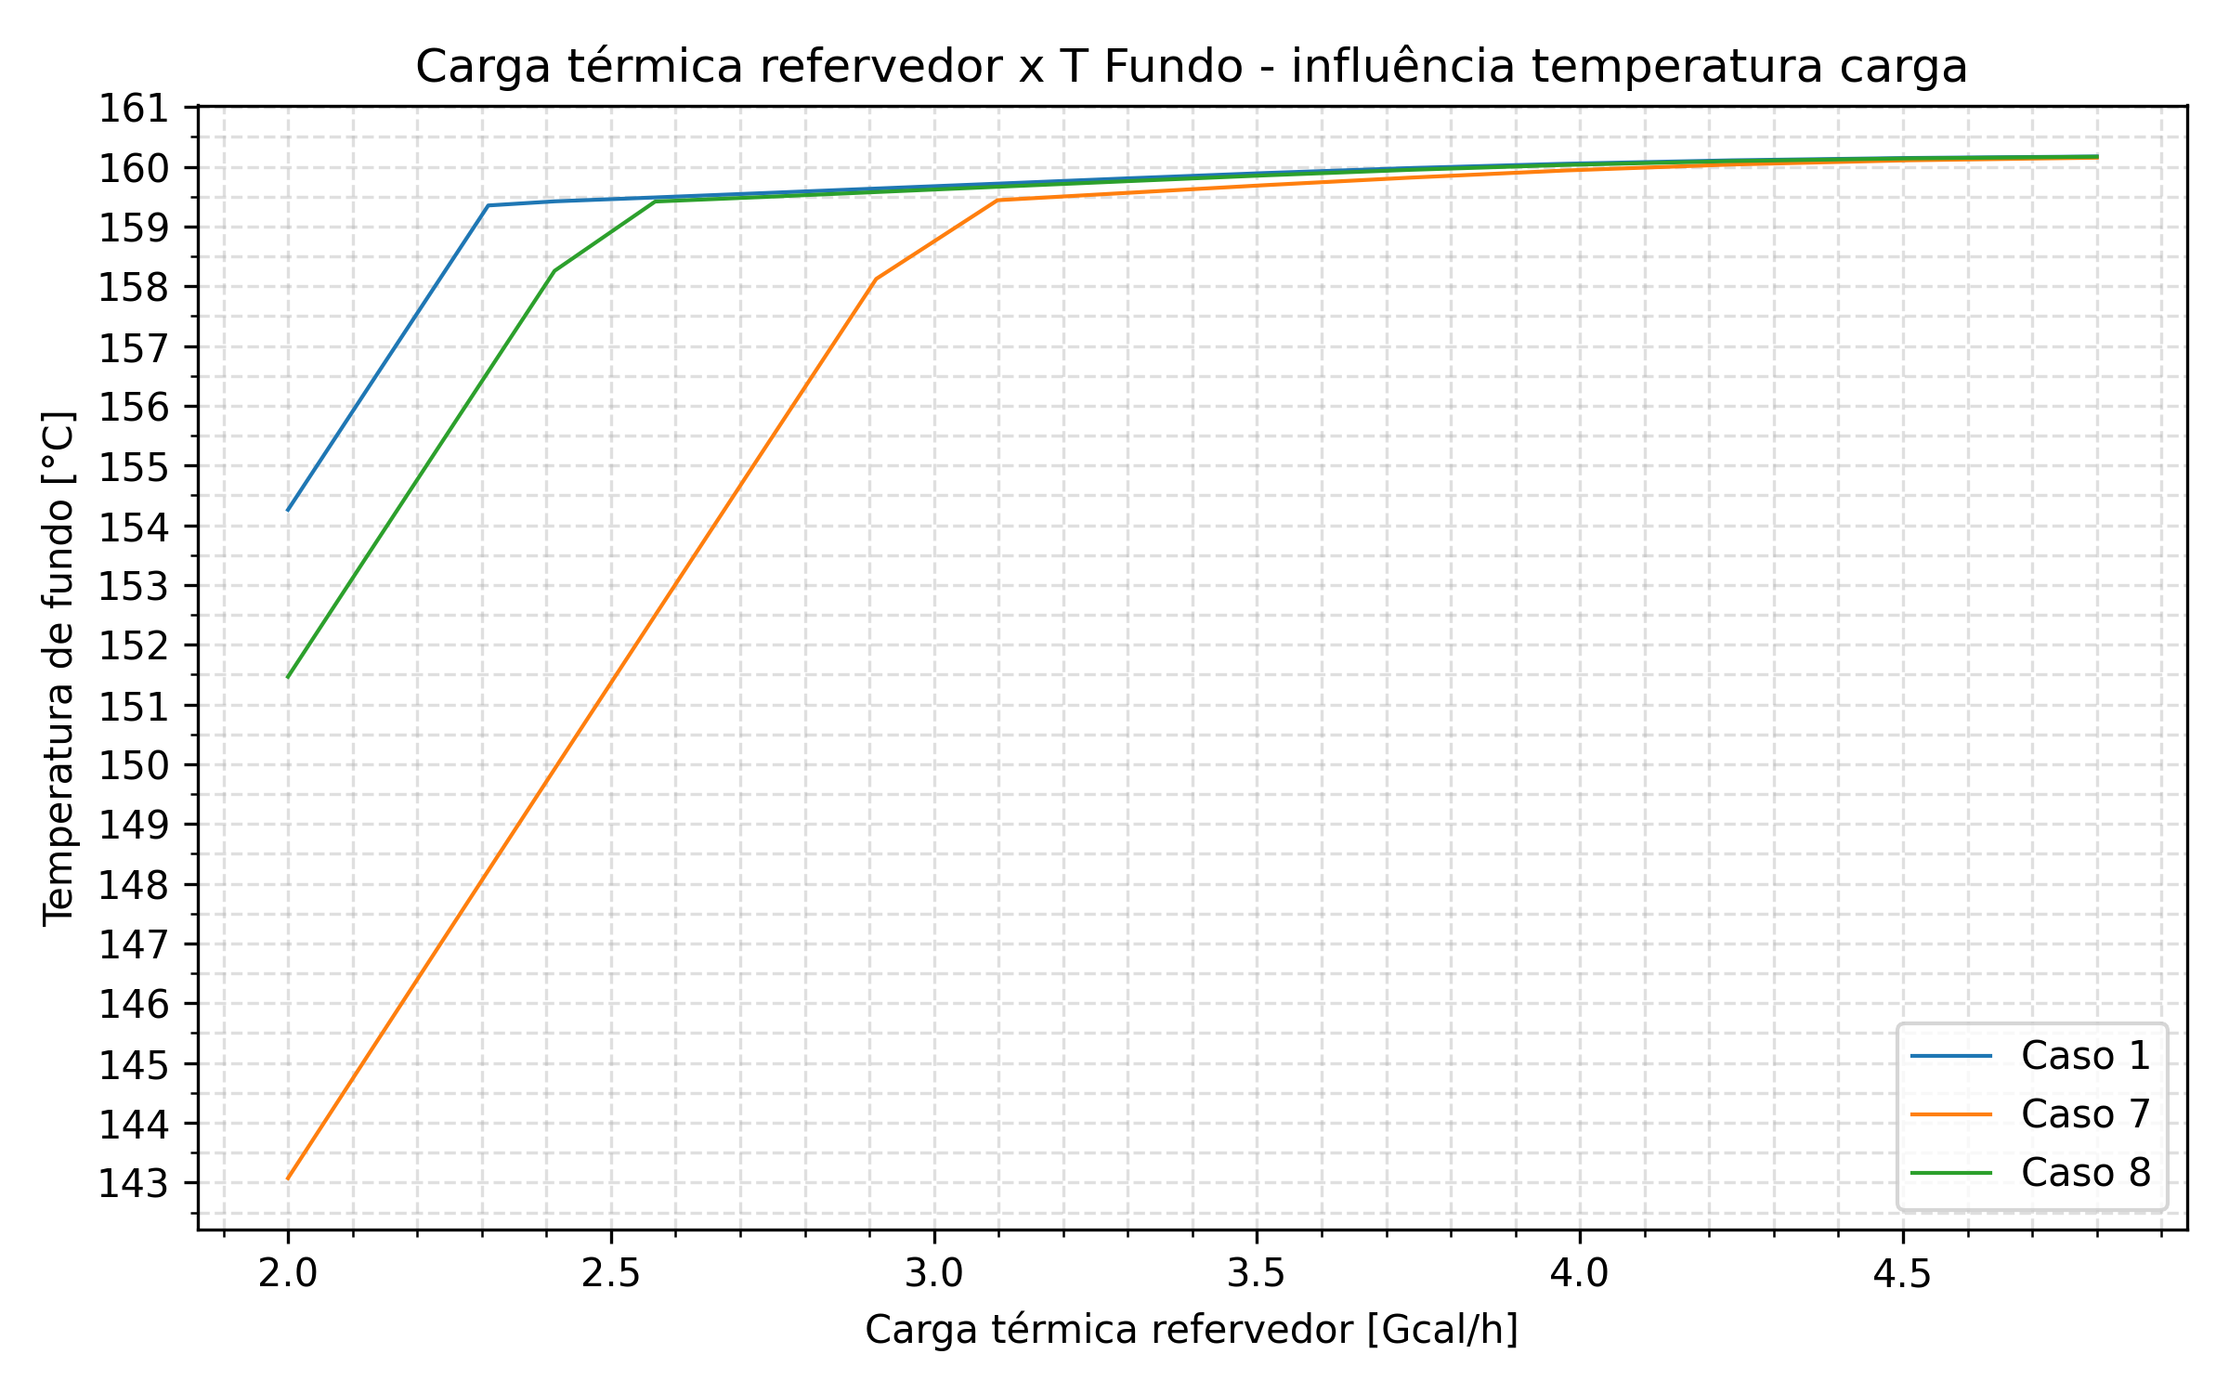
Resultados
Caso 1: H2S 3500 ppm, NH3 3000 ppm
Caso 2: H2S 1750 ppm, NH3 3000 ppm
Caso 3: H2S 3500 ppm, NH3 1500 ppm
Caso 4: H2S 1750 ppm, NH3 1500 ppm
Caso 5: Vazão alim. em 95%
Caso 6: Vazão alim. em 105%
Caso 7: Temp. alim, em 97,5%
Caso 8: Temp. alim. em 102,5%

Slide 28
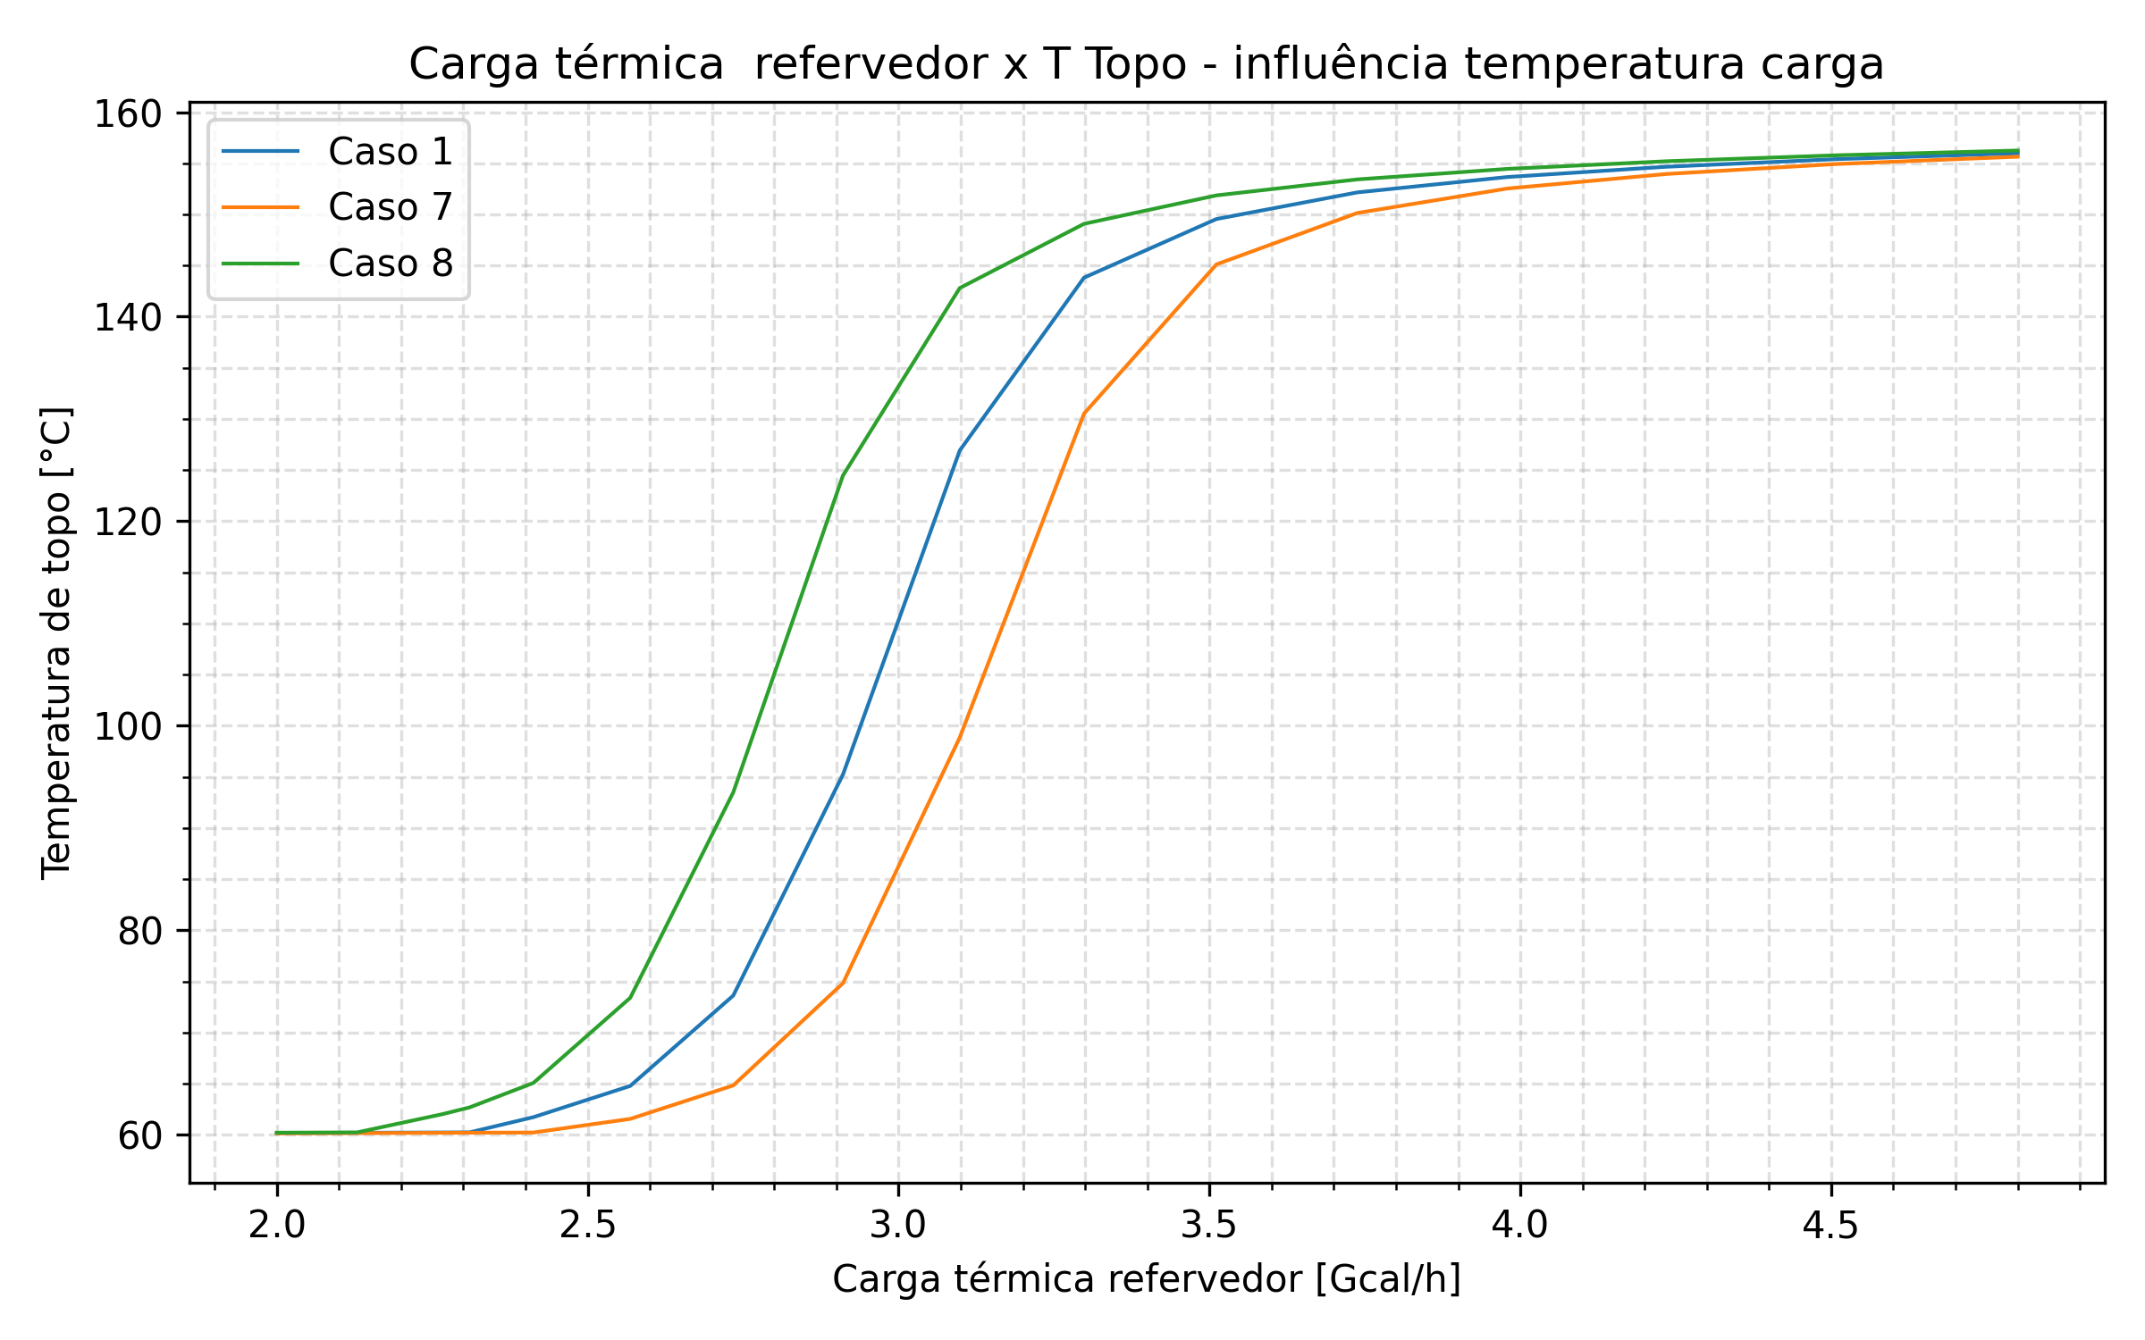
Resultados
Caso 1: H2S 3500 ppm, NH3 3000 ppm
Caso 2: H2S 1750 ppm, NH3 3000 ppm
Caso 3: H2S 3500 ppm, NH3 1500 ppm
Caso 4: H2S 1750 ppm, NH3 1500 ppm
Caso 5: Vazão alim. em 95%
Caso 6: Vazão alim. em 105%
Caso 7: Temp. alim, em 97,5%
Caso 8: Temp. alim. em 102,5%

Slide 29
Conclusões
Excelente seletividade de remoção de H2S – Projeto validado
Identificação de 2 regimes operacionais distintos:
Alta sensibilidade térmica – aumento recuperação de H2S
Baixa sensibilidade térmica – após recuperação completa de H2S
Razão H2S/NH3 mostrou-se ser um parâmetro importante a ser melhor investigado para a determinação das curvas do sistema
Ganho estático entre carga térmica refervedor x temp. fundo se mantém apesar dos deslocamento das curvas para todos os casos

Slide 30
Sugestões para trabalhos futuros
Converter a simulação para dinâmica
Estudar a resposta dinâmica para os casos propostos da simulação estática
Levantar dados dessas respostas para treinamento de rede neural e agente de aprendizado por reforço para realizar controle focado na recuperação máxima de H2S e perda mínima de NH3

